Slide 1
TELKOM UNIVERSITY • S2 Informatika — Prinsip Sains Data
Analisis Perilaku Siswa untuk Prediksi
Performa Ujian Menggunakan Machine Learning
Final Report — Data Science Project (Week 15)
Salman Rachmadi (203012420009)
Pembimbing: Dr. Warih Maharani
Academic Year 2025/2026

Slide 2
Agenda
2
▸ 1. Latar belakang & rumusan masalah
▸ 2. Tujuan dan pertanyaan penelitian (RQ1–RQ2 / H1–H2)
▸ 3. Dataset, data preparation & feature engineering
▸ 4. Metodologi & EDA (rigor statistik)
▸ 5. Hasil: korelasi (H1) & klasifikasi (H2)
▸ 6. Feature importance, ablation, sintesis, kesimpulan

Slide 3
1. Latar Belakang & Masalah
3
▸ Performa ujian dipengaruhi faktor perilaku di luar kemampuan kognitif murni.
▸ Pendidik jarang punya perangkat berbasis data untuk deteksi dini siswa at-risk.
▸ Tanpa intervensi tertarget, siswa dengan kebiasaan belajar buruk terus tertinggal.
▸ Pertanyaan inti: perilaku mana yang dapat diintervensi, dan apakah ML benar-benar menambah nilai?
▸ Fokus proyek: faktor yang actionable (bisa ditindaklanjuti), bukan sekadar prediktif.
▸ Output yang dicari: bukti empiris + rekomendasi intervensi berbasis perilaku.

Slide 4
2. Tujuan & Pertanyaan Penelitian
4
▸ RQ1/H1 — faktor perilaku yang berkorelasi dengan performa → DITERIMA
▸ RQ2/H2 — efektivitas klasifikasi; apakah RF > LR? → TIDAK DIDUKUNG (LR unggul)
▸ KPI: akurasi klasifikasi ≥ 80% — tercapai (LR 87.05%, RF 86.05%).
▸ Pendekatan: CRISP-DM end-to-end dengan rigor statistik (effect size, 95% CI, koreksi multiple-comparison).

Slide 5
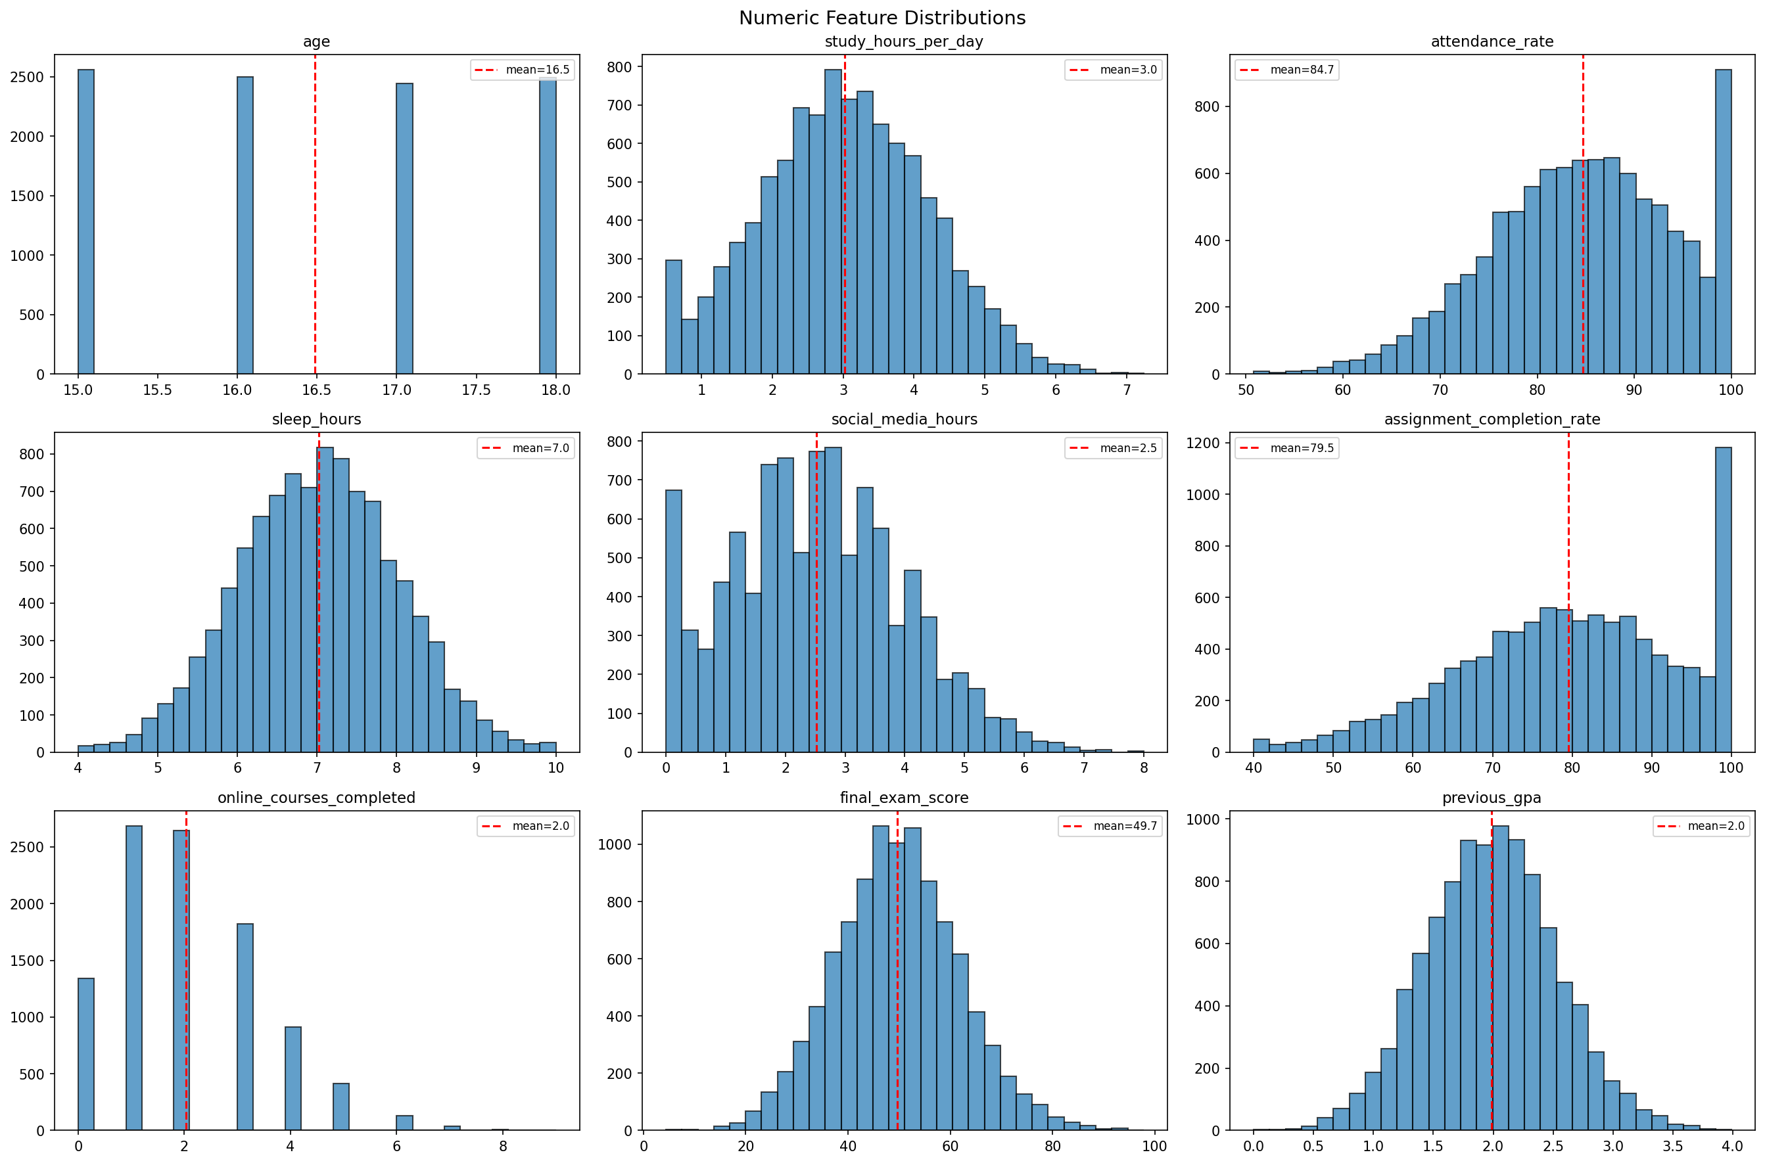
3. Dataset
5
▸ Sumber: Student Exam Performance (Kaggle) — 10.000 siswa, 23 kolom mentah.
▸ Target: pass_fail (biner, cutoff skor = 50). Seimbang: Pass 48.6% / Fail 51.4%.
▸ Evolusi fitur: 23 → 18 (drop 5 skor internal) → 19 fitur modeling (rinci di slide berikut).
▸ Catatan data: 0 missing, 0 duplikat, 8 kolom kategorikal tervalidasi.
▸ Caveat penting: provenans tidak terverifikasi (kemungkinan sintetis) → temuan = kontribusi metodologis, butuh validasi.
Notes:
Timing ~1.5 menit. Pertanyaan mungkin: kenapa 30 baris dipertahankan? → boundary cutoff 50, bukan error.

Slide 6
4. Metodologi (Pipeline CRISP-DM)
6
▸ Cleaning (nb02): validasi konsistensi, IQR outlier (dipertahankan), drop 5 kolom skor internal.
▸ Feature engineering (nb03): encoding 6 kategorikal + 5 fitur perilaku turunan; screen_time_ratio dihapus.
▸ EDA (nb04): univariate, bivariate (korelasi), deteksi outlier.
▸ Uji statistik (nb06): Pearson, t-test, ANOVA + effect size (Cohen's d, η²), 95% CI (Fisher-z), koreksi Benjamini-Hochberg FDR.
▸ Modeling (nb07): LR vs RF + GridSearchCV tuning, stratified 80/20, 5-fold StratifiedKFold CV.
▸ Perbandingan model: corrected resampled t-test (Nadeau-Bengio) — menghormati overlap antar-fold.
▸ Prinsip utama: di N = 10.000 signifikansi statistik murah → effect size wajib dilaporkan.

Slide 7
5. Data Preparation & Feature Engineering
7
▸ Data Cleaning (nb02):
– 23 kolom → 18 kolom (drop 5 skor internal: math, reading, writing, science, participation).
– IQR outlier 398 flag — DIPERTAHANKAN (variasi perilaku valid, bukan error).
– 30 baris grade/passFail inkonsisten (semua di skor = 50, boundary) — dipertahankan.
– Standardisasi 8 kolom string; konsistensi kategorikal tervalidasi.
▸ Feature Engineering (nb03):
– 5 fitur perilaku baru:
– productive_hours = study + sleep
– study_attendance = study × attendance (interaksi)
– engagement_score = (assignment + attendance)/2
– disadvantage_index = no internet + no tutoring + low income
– social_study_ratio = social_media ÷ study
– Encoding: 6 kategorikal → biner/ordinal + grade one-hot (5).
– screen_time_ratio DIHAPUS — redundan (reskala linier social_media).
Funnel fitur: 23 mentah → 18 (cleaning) → 35 (feature engineering) → 19 fitur modeling
19 digunakan · 16 dikecualikan (1 identifier + 6 kategorikal mentah + 4 target + 5 grade one-hot).
Notes:
Timing ~2 menit. Pertanyaan: kenapa screen_time_ratio dihapus? → reskala linier, tak ada info baru.

Slide 8
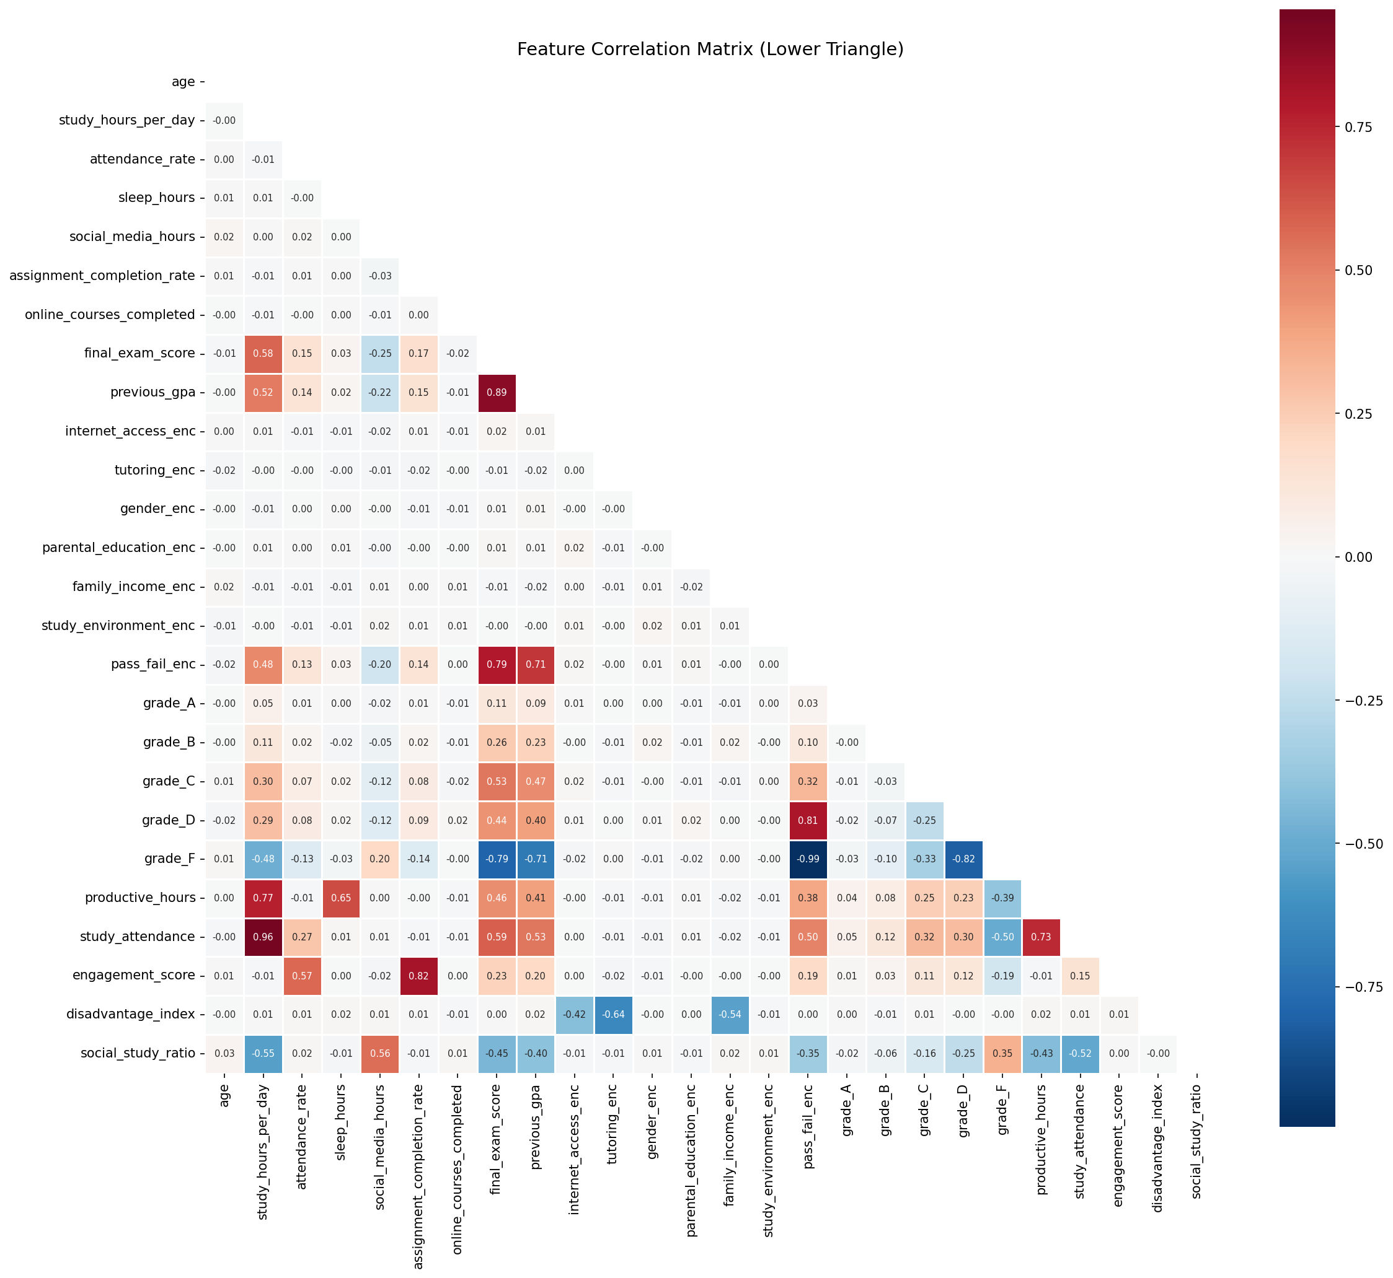
6. Exploratory Data Analysis
8
▸ Tahap 1 — Univariate: distribusi 9 fitur numerik (histogram) + 8 kategorikal (bar); cek pusat & sebaran.
▸ Tahap 2 — Bivariate: matriks korelasi, top-10 korelasi vs target, scatter top-5, skor-per-grup (boxplot).
▸ Tahap 3 — Outlier: IQR 1.5× pada fitur kunci → 398 flag, semua dipertahankan.
▸ Temuan: previous_gpa r = 0.89 — dominan, non-actionable.
▸ study_hours +0.58 (besar); social_media −0.25; assignment/attendance ~0.15.
▸ Demografi (income, ortu, gender): korelasi praktis nol.
▸ Heatmap = dasar pemilahan actionable vs non-actionable di analisis berikut.
Gambar 1. Correlation Heatmap (lower triangle)
Notes:
Timing ~2 menit. Pertanyaan: tahap EDA apa saja? → univariate, bivariate, outlier (3 tahap).

Slide 9
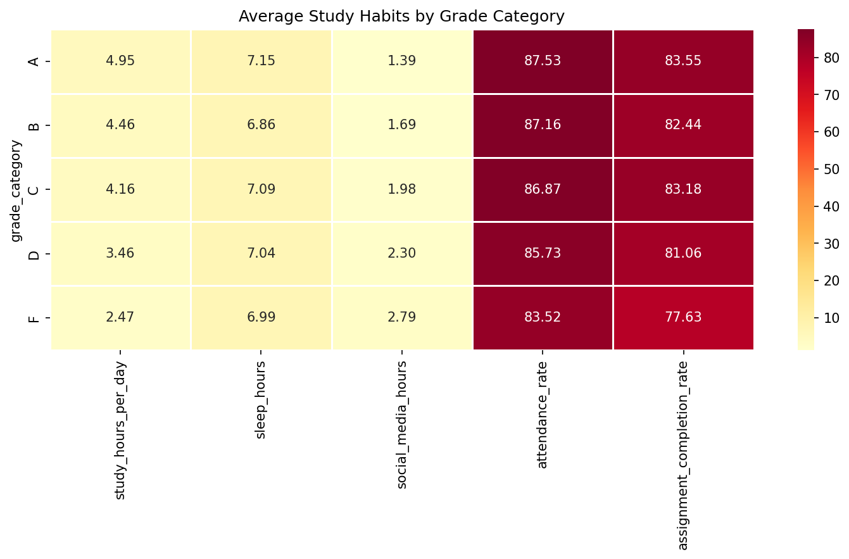
7. H1 — Hasil Korelasi Perilaku
9
▸ study_hours: r = 0.58 [0.56, 0.59], p ≈ 0 — efek BESAR (r² = 33%)
▸ social_media: r = −0.25 [−0.26, −0.23], p = 4.5e-138 — efek kecil-sedang.
▸ assignment r = 0.17, attendance r = 0.15 — efek kecil.
▸ Semua bertahan signifikan setelah koreksi Benjamini-Hochberg FDR (keluarga 7 uji).
▸ Pelajaran kunci: sleep r = 0.028 signifikan (p_adj = 0.007) TAPI r² = 0.08% → negligible.
▸ H1 DITERIMA — arah sesuai literatur: belajar (+), media sosial (−).
▸ Framing: validasi arah temuan literatur, bukan penemuan baru.
Notes:
Timing ~2 menit. Pertanyaan mungkin: kenapa sleep tidak direkomendasikan walau signifikan? → r²=0.08% (effect size).

Slide 10
8. H1 — Pembelaan & Aksiionabel
10
▸ H1 = validasi arah literatur (bukan klaim penemuan baru) — framing jujur & aman.
▸ Pemisahan actionable vs non-actionable:
– non-actionable (dominan):
– previous_gpa r = 0.89 — historis, tak bisa diintervensi.
– actionable kuat: study_hours r = 0.58 → program belajar.
– actionable moderat: social_media r = −0.25 → kampanye digital wellness.
▸ Demografi praktis nol: χ² semua NS (gender, income, ortu, tutoring, env).
▸ tutoring Cohen's d = −0.018 (NS); parental_education η² = 0.0003.
▸ Asumsi linearitas Pearson divalidasi empirik: di RQ2 LR (linear) mengalahkan RF (non-linear).
▸ Paradoks internet_access: t-test p = 0.040 signifikan, TAPI χ² NS & d = 0.07 → negligible.
▸ Kontras: grade×study_hours η² = 0.2655 (besar) vs parental η² = 0.0003 (nol) di dataset sama.
Notes:
Timing ~2 menit. Pertanyaan mungkin: kenapa demografi tak signifikan? → dataset; yang berarti perilaku, bukan ascribed factors.

Slide 11
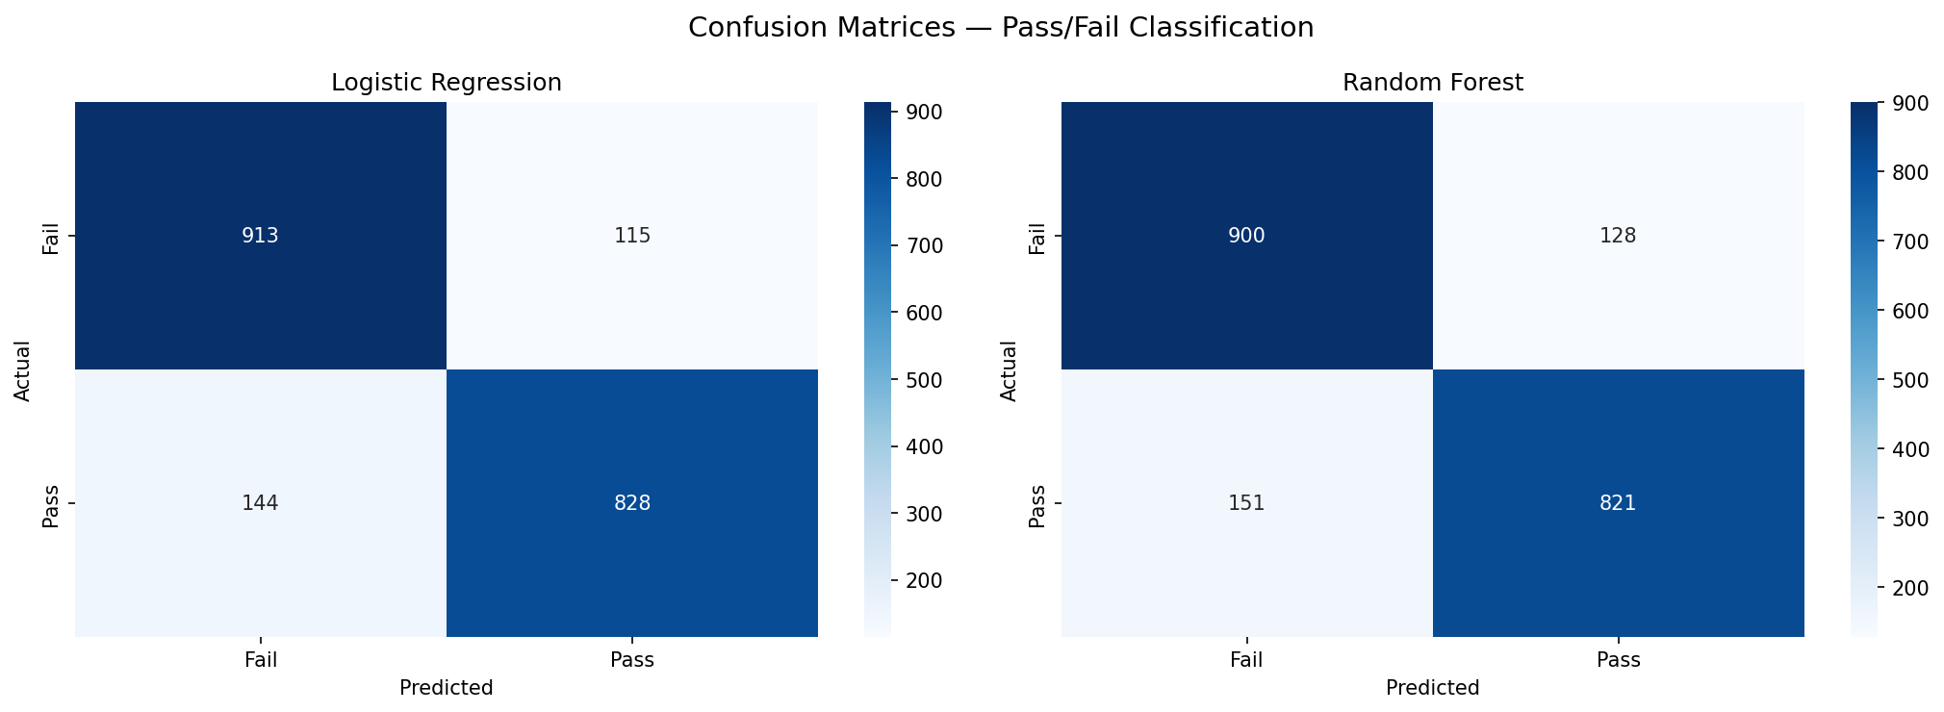
9. H2 — Hasil Model (Tuned)
11
Model | Accuracy | F1 | ROC-AUC | CV Acc
Logistic Regression | 0.8705 | 0.8648 | 0.9457 | 0.8610
Random Forest | 0.8605 | 0.8548 | 0.9376 | 0.8562
▸ Logistic Regression unggul pada SELURUH 6 metrik (acc, prec, rec, F1, CV, ROC-AUC).
▸ Confusion matrix: dari 2000 test, LR benar 1741 (87.05%) vs RF 1721 (86.05%).
▸ Konsistensi 4 tahap: default & tuned, test & CV — LR selalu menang (bukan kebetulan tuning).
Gambar 2. Confusion Matrix — LR vs RF
Notes:
Timing ~2 menit. Pertanyaan mungkin: bukannya selisih cuma 1%? → lanjut slide 12 (uji signifikansi).

Slide 12
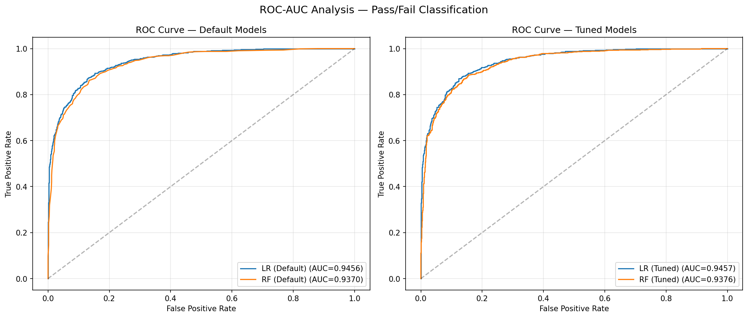
10. H2 — Uji Signifikansi & Interpretasi
12
▸ Uji (inti H2): corrected resampled t-test (Nadeau-Bengio, 2003).
▸ Hasil: t(4) = −3.00, p = 0.040 — signifikan; tanda negatif → LR > RF.
▸ Kenapa corrected, bukan paired t biasa? fold CV overlap → asumsi independensi dilanggar → paired t optimistis (p_naive = 0.011).
▸ Faktor koreksi = 1/k + n_test/n_train = 0.20 + 0.25 = 0.45 → SE dibesar 1.5× → t 4.49 → 3.00.
▸ Selisih CV hanya 0.48% TAPI signifikan: selisih per-fold konsisten arah (sinyal ~2× noise).
▸ Verdict H2: TIDAK DIDUKUNG (LR > RF, signifikan) — bukan "ditolak" yang ambigu.
▸ Interpretasi: hubungan fitur-target relatif LINEAR → kompleksitas RF tak membantu.
▸ Rekomendasi: pakai LR — unggul/setara DAN interpretable (transparansi pendidikan).
Gambar 3. ROC Curves
Notes:
Timing ~2.5 menit (slide terpenting). Pertanyaan paling tajam: kenapa 0.48% bisa signifikan? → konsistensi antar-fold.

Slide 13
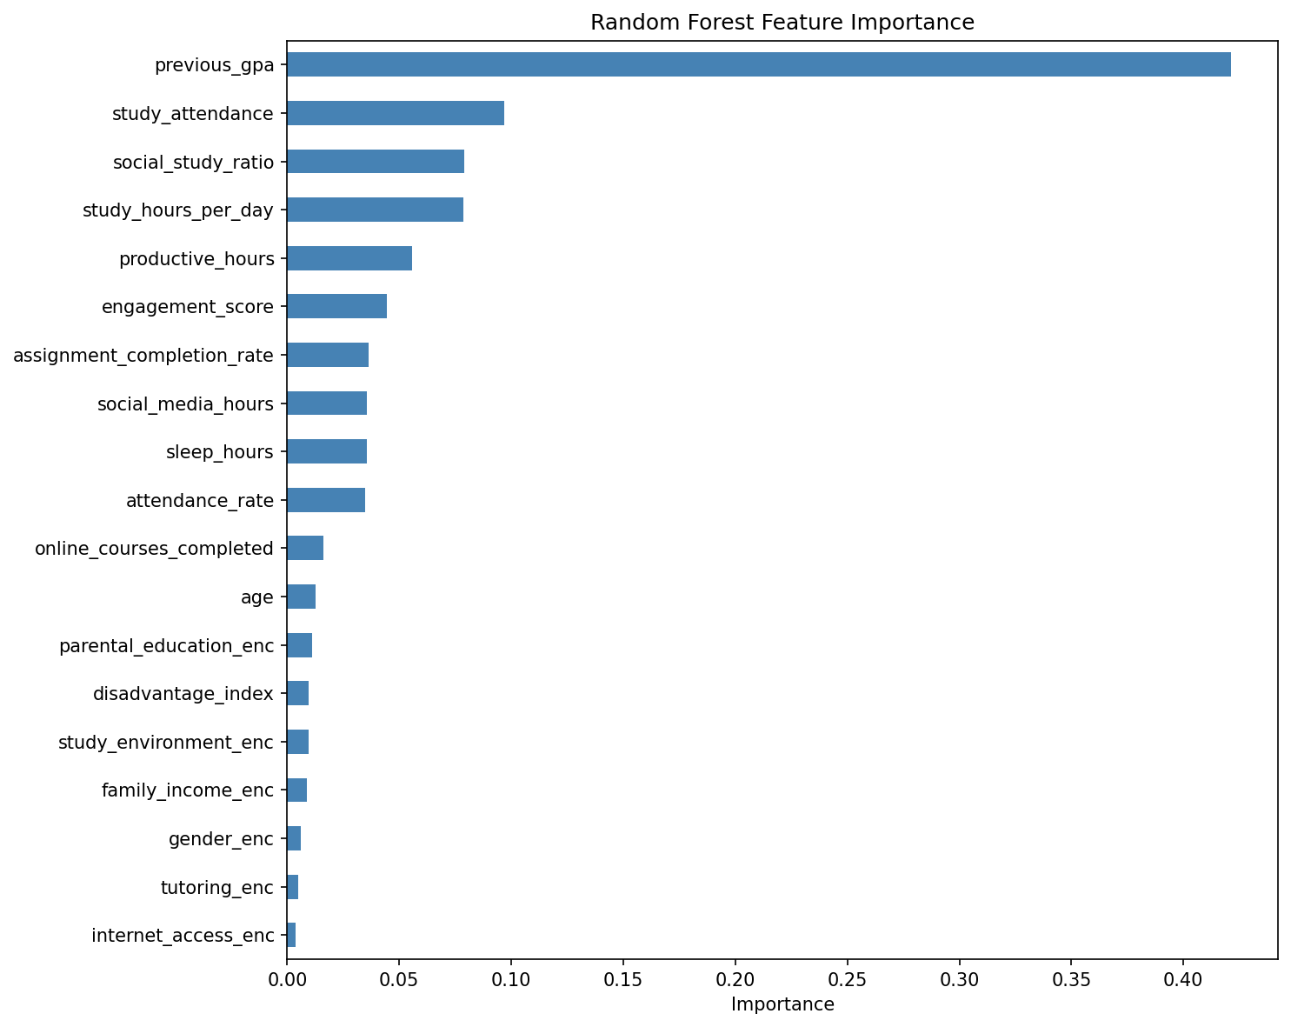
11. Feature Importance
13
▸ previous_gpa: 0.42 — dominan, TAPI tidak dapat diintervensi (metrik historis).
▸ study_attendance: 0.097 · social_study_ratio: 0.079 · study_hours: 0.079.
▸ productive_hours: 0.056 — prediktor perilaku lainnya kecil.
▸ Konsekuensi: prediktor terkuat (GPA) bukan lever yang bisa ditindaklanjuti.
▸ Implikasi: model "akurat" tidak otomatis "aksiionabel" → lihat ablation (slide berikut).

Slide 14
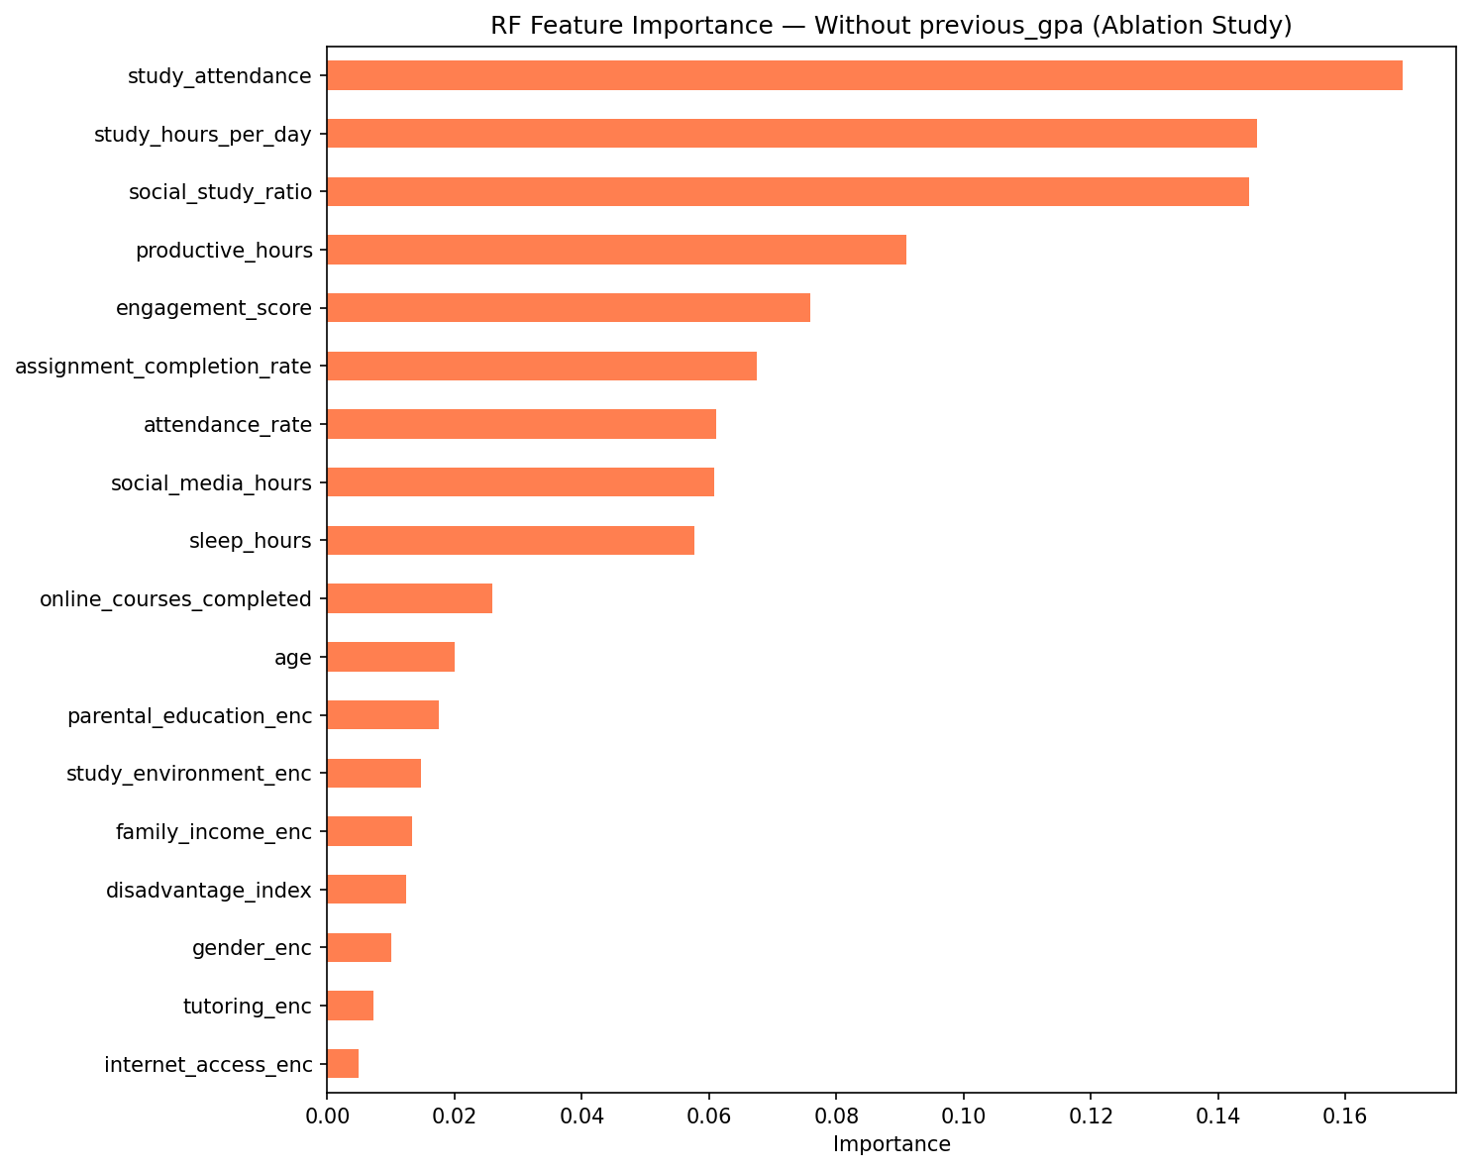
12. Ablation — Kontribusi previous_gpa
14
▸ Tanpa previous_gpa: LR 0.8705 → 0.7575 · RF 0.8605 → 0.7410.
▸ Kontribusi GPA: ~13% (LR) / ~13.9% (RF) relatif — dominan, tapi non-aksiionabel.
▸ Model perilaku-only tetap ~75%, jauh di atas baseline majority 51.42%.
▸ Tanpa GPA, jarak LR−RF melebar 1.0% → 1.65% → bukti tambahan hubungan linear.
▸ Kontribusi metodologis: memisahkan prediktor prediktif (GPA) dari yang aksiionabel (perilaku).
▸ Basis deploy: model tanpa-GPA (~75%) sebagai early-warning yang aksiionabel.
Notes:
Timing ~1.5 menit. Pertanyaan mungkin: apa gunanya model 75%? → aksiionabel & jauh di atas baseline 51%.

Slide 15
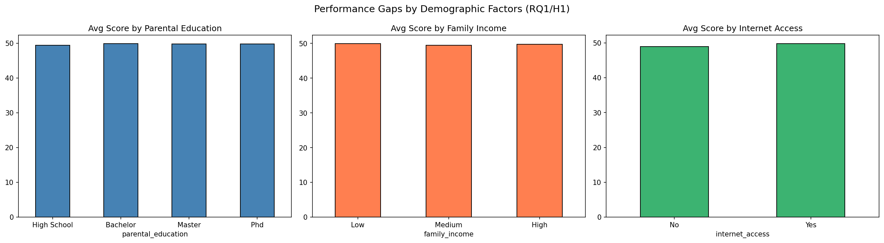
13. Faktor Demografis
15
▸ χ² pass/fail vs demografi: SEMUA tidak signifikan (gender, income, ortu, tutoring, env).
▸ tutoring: t-test p = 0.414 (NS), Cohen's d = −0.018 — nol.
▸ parental_education: ANOVA η² = 0.0003 — nol.
▸ internet_access paradoks: t-test p = 0.034 signifikan, TAPI χ² NS, d = 0.07.
▸ Penjelasan: uji kontinu lebih sensitif; efek terlalu kecil menggeser proporsi lulus.
▸ Kontras: grade×study_hours η² = 0.2655 (besar) vs parental η² = 0.0003 (nol).

Slide 16
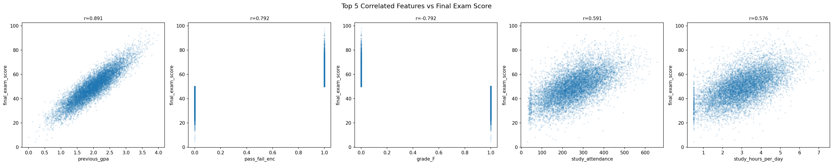
14. Rekomendasi Intervensi
16
▸ Sumber: temuan korelasi perilaku RQ1 (berbasis aturan).
▸ Program 1 — belajar terstruktur: study_hours prediktor perilaku terkuat (r = 0.58).
▸ Program 2 — kampanye kesadaran media sosial: korelasi negatif terkonfirmasi (r = −0.25).
▸ Prioritas pada faktor actionable (bisa diintervensi), bukan GPA (historis, non-aksionabel).
▸ Intervensi lintas-populasi — sederhana, dapat diaudit, berlaku untuk semua siswa.
Gambar 4. Korelasi teratas vs skor ujian

Slide 17
15. Pra-Deployment & Etika
17
▸ Belum layak deployment operasional — provenans data belum terverifikasi.
▸ Basis early-warning aksiionabel: model tanpa-GPA (~75%), bukan model full (GPA non-intervenable).
▸ Risiko self-fulfilling prophecy: label "at-risk" bisa mengubah perilaku siswa.
▸ Risiko proxy discrimination: GPA berkorelasi sosio-ekonomi → bias turunan.
▸ Governance: akses terbatas, human-in-the-loop, hak koreksi siswa, audit berkala.
▸ Prinsip: prediksi mendukung keputusan guru, bukan menggantikan.

Slide 18
16. Keterbatasan
18
▸ Data cross-sectional → korelasi ≠ kausalitas (tidak ada manipulasi variabel).
▸ previous_gpa mendominasi → kontribusi perilaku sulit diisolasi tanpa ablation.
▸ Provenans tidak terverifikasi (kemungkinan sintetis) → tidak dapat digeneralisasi tanpa validasi.
▸ Single random_state (split & CV) → follow-up: repeated CV / bootstrap untuk robustness.
▸ Internet_access: signifikan statistik tapi d ≈ 0 → hati-hati efek "signifikan namun nol".

Slide 19
17. Sintesis Lintas-RQ
19
▸ Benang merah 1 — "signifikan ≠ penting":
– H1: sleep r = 0.028 signifikan, r² = 0.08% (negligible).
– H2: selisih CV 0.48% signifikan, tapi kecil.
– → Di N = 10.000 kami konsisten mengandalkan effect size, bukan p-value.
▸ Benang merah 2 — GPA dominan menjelaskan kedua verdict:
– H1: GPA r = 0.89 terkuat tapi non-aksiionabel.
– H2: ablation → GPA ~13% akurasi; tanpa GPA LR tetap menang (linear).
– → Kedua RQ = satu narasi koheren tentang prediktif vs aksiionabel.
Notes:
Timing ~1.5 menit. Slide nilai-jual: tunjukkan koherensi. Pertanyaan: apa kontribusi utama? → kerangka ini.

Slide 20
18. Kesimpulan & Kontribusi
20
▸ H1 DITERIMA — perilaku berkorelasi; arah sesuai literatur.
▸ H2 TIDAK DIDUKUNG — LR signifikan mengalahkan RF (p = 0.040); hubungan linear.
▸ KPI ≥ 80% tercapai: LR 87.05%, RF 86.05%.
▸ Kontribusi metodologis: kerangka actionable vs non-actionable via ablation.
▸ Kontribusi ilmiah: pelaporan transparan keterbatasan + validasi arah literatur.
▸ Rekomendasi: intervensi berbasis korelasi perilaku; model deploy = tanpa-GPA.

Slide 21
Terima Kasih
Diskusi & Pertanyaan
Salman Rachmadi — 203012420009

